Slide 1
Правила поведения на дороге
Муниципальное общеобразовательное учреждение
«Средняя общеобразовательная школа №8»
с. Грушевского Александровского района
Ставропольского края
Автор работы:
Шипулина Галина Ивановна- учитель начальных классов.

Slide 2
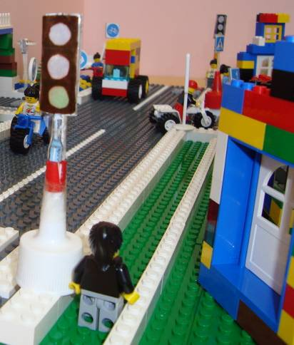
Ходи по тротуару, придерживаясь правой стороны.
По пешеходной дорожке, Шагают только ножки. Лишь в коляске и в кино Колесить разрешено.

Slide 3
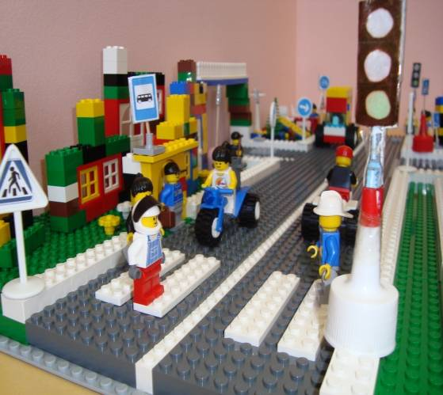
Переходи улицу только по пешеходному переходу.
Полосатые лошадки Поперёк дорог легли- Все авто остановились Если здесь проходим мы. (Переход-зебра)

Slide 4
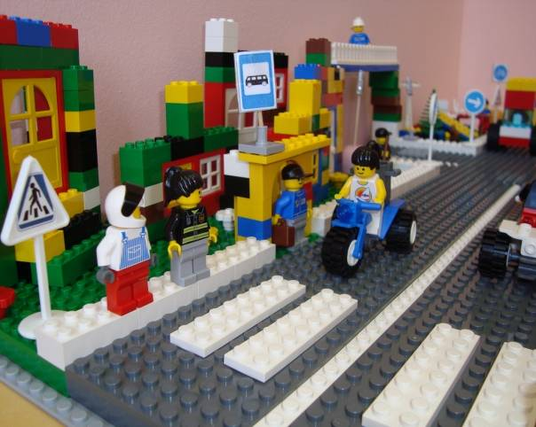
Переходя дорогу, посмотри, нет ли близко машин.
На пути ребят – дорога, Транспорт ездит быстро, много. Светофора рядом нет, Знак дорожный даст совет. Надо, чуть вперед пройти, Там, где «Зебра» на пути. «Пешеходный переход» – Можно двигаться вперед.

Slide 5
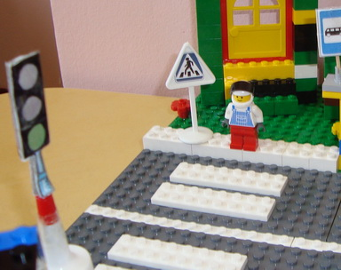
Переходи улицу только на зеленый свет светофора.
Какой свет нам говорит: «Проходите – путь открыт» (Зелёный)

Slide 6
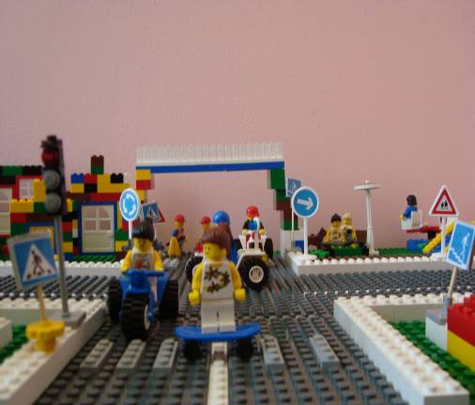
Не перебегай проезжую часть перед близко идущим транспортом.
Дорогу, перекрёсток на пути Светофор поможет перейти С человечком красным – Стой! Двигайся с зелёным по прямой.

Slide 7
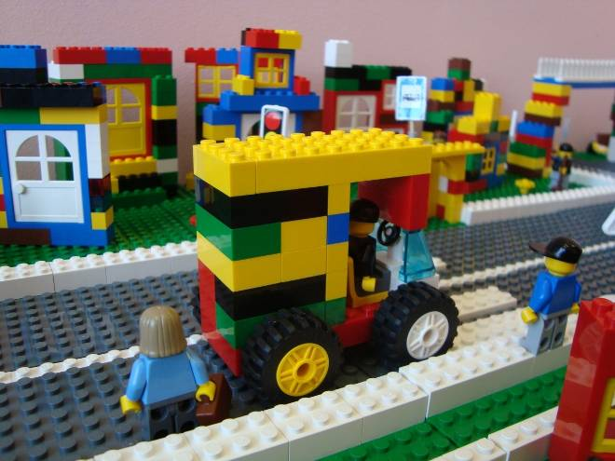
Не обходи стоящий автомобиль – это опасно. Подожди пока он отъедет.

Slide 8
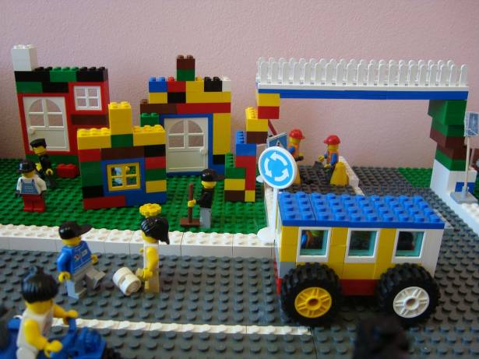
Не устраивайте игры на проезжей части улицы.

Slide 9
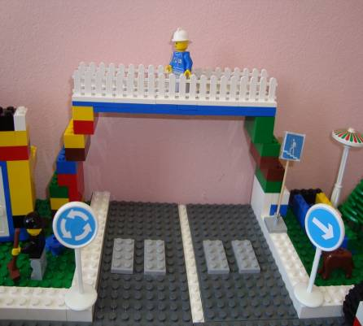
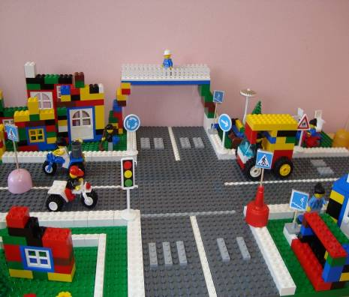
Пользуйтесь подземным переходом, пешеходными мостиками.
На широкой улице Глаза от красок жмурятся. Разноцветные машины: Волги, лады, лимузины. Где дорогу перейти, На ту сторону пройти? Всем поможет переход, Под и над землею, что идет.

Slide 10
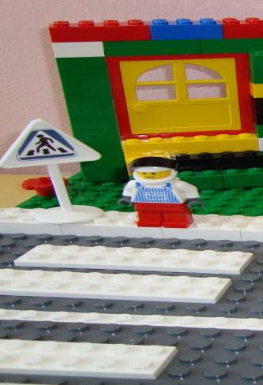
Переходите улицу в местах, обозначенных дорожной разметкой «Зебра» или знаком «Пешеходный переход».
Это всем должно быть ясно! Даже тем, кто ходит в ясли Всем, кто в городе живет: Переходы не рискованны Только там, где нарисованы Шашек белые квадраты И на стрелке "Переход".

Slide 11
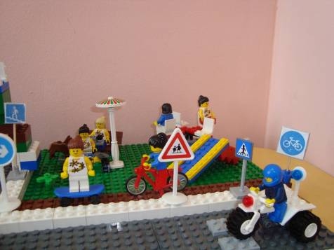
Катайтесь на роликах, скейтбордах в парках и скверах, имеющих ограждения.
Эй, водитель, осторожно, Ехать быстро невозможно, Знают люди все на свете - В этом месте ходят...
(Дети)

Slide 12
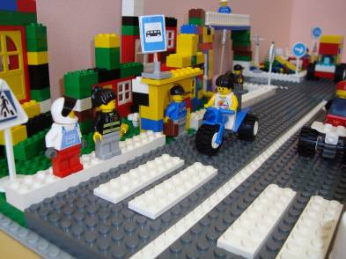
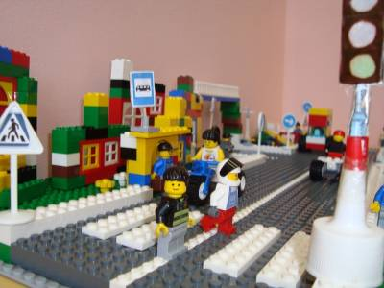
Переходя улицу, посмотрите налево, дойдя до середины посмотрите направо.

Slide 13
ВСЁ!

